Slide 1
战争烈焰
游戏展演

Slide 2
游戏内容展示
PART ONE

Slide 3
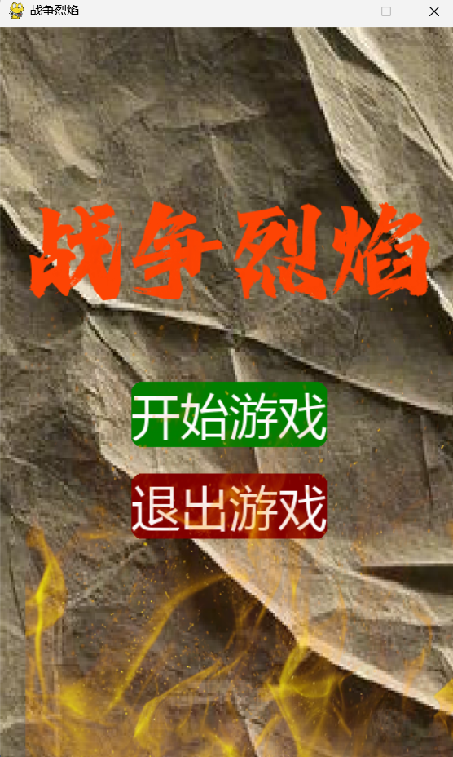
开始界面
播放开场音频
进入游戏主界面
直接退出

Slide 4
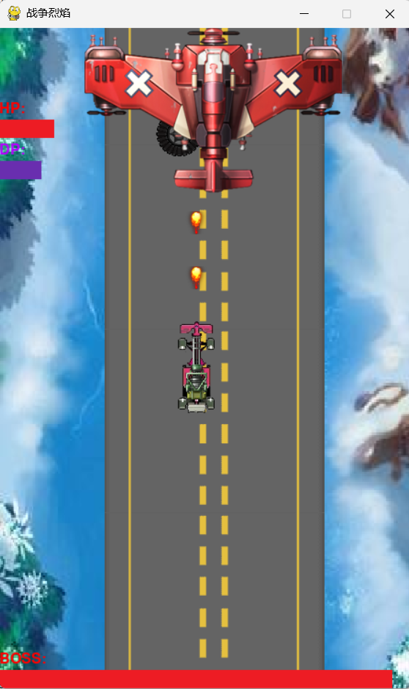
主界面
玩家血量
BOSS
玩家护盾值
玩家
BOSS血量

Slide 5
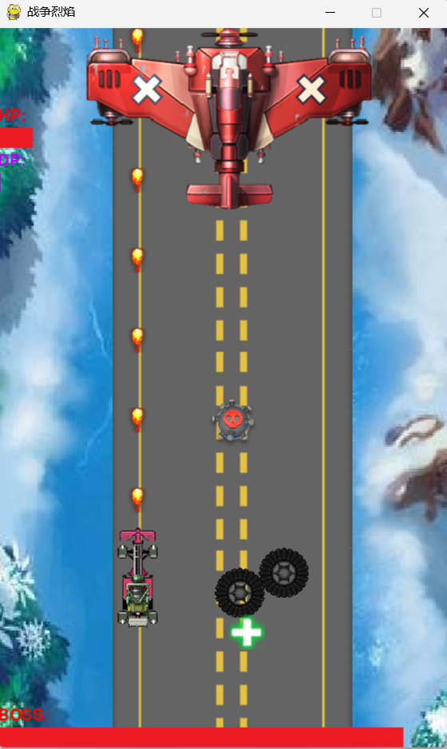
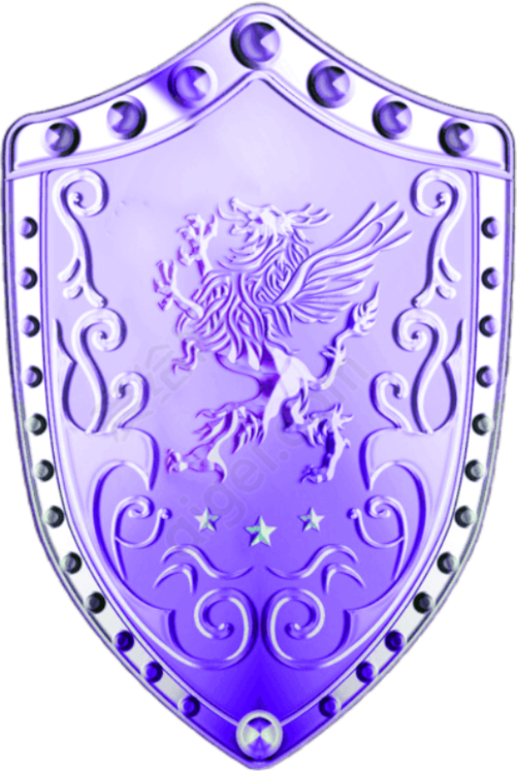

主界面
玩家发射的导弹
BOSS扔下来的炸弹
障碍物：轮胎
道具：护盾
道具：闪电
道具：血包

Slide 6

音效设置

Slide 7
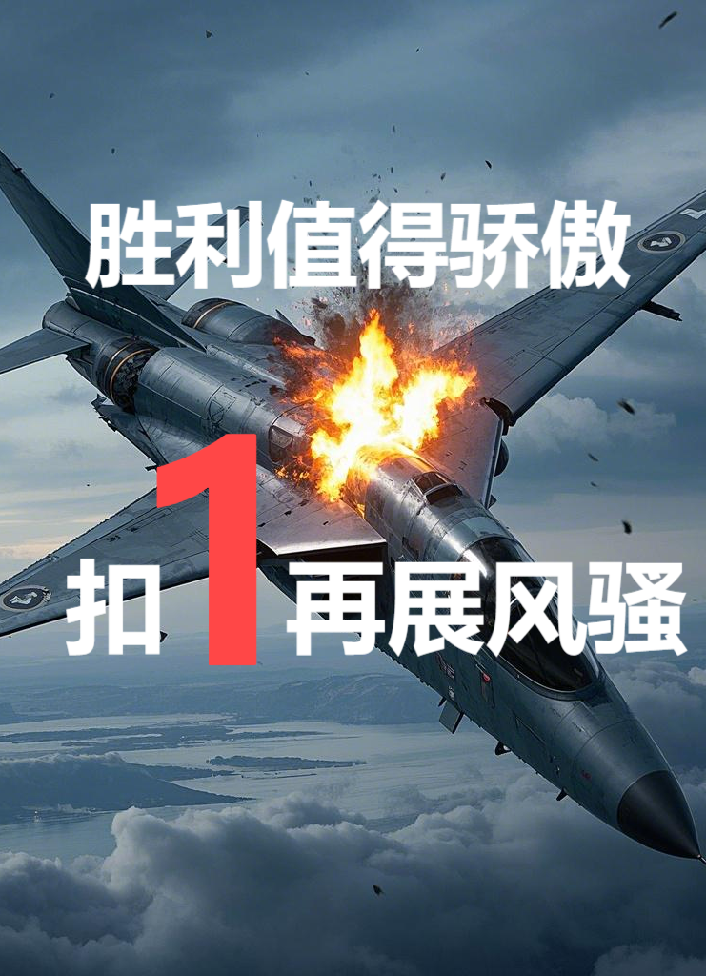

音效设置

Slide 8
游戏玩法介绍
PART TWO

Slide 9
玩法
玩家： 初始100血
BOSS：初始450血
游戏目标：
玩家通过WASD操控小车躲避障碍
通过发射导弹与道具，击败BOSS

Slide 10




各类数值
护盾：恢复50护盾值
护盾值每秒恢复0.5，上限100
导弹：0.5
闪电：帧伤5，打满6帧
防御罩：护盾值为100时展开 护盾值小于0时破碎，护盾值置零
血包：回复20血量
轮胎：基础 -10血量
有护盾时 -1血量 -75护盾值

Slide 11
各类数值
炸弹：基础 -20血量
有护盾时 -1血量，-120护盾值

Slide 12
具体展示

Slide 13
核心代码展示
PART THREE

Slide 14
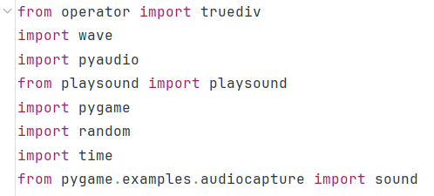
用到的库

Slide 15
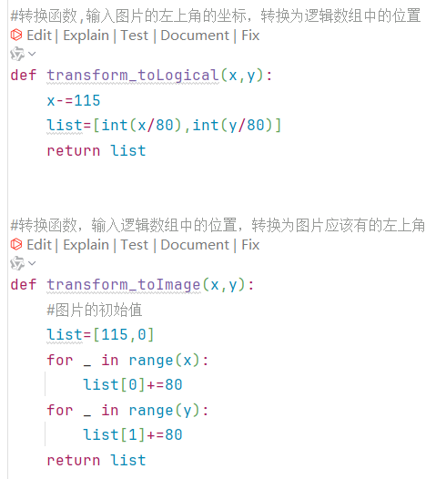
转换函数
用于图片定位
帮助图像的播放
以及碰撞的判定

Slide 16
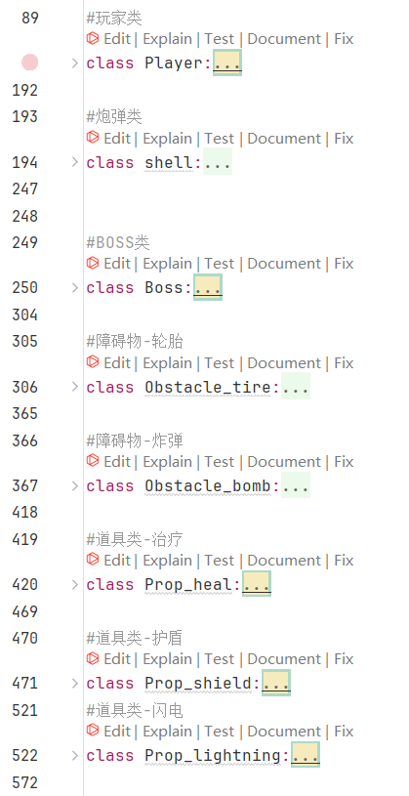
用到的类

Slide 17
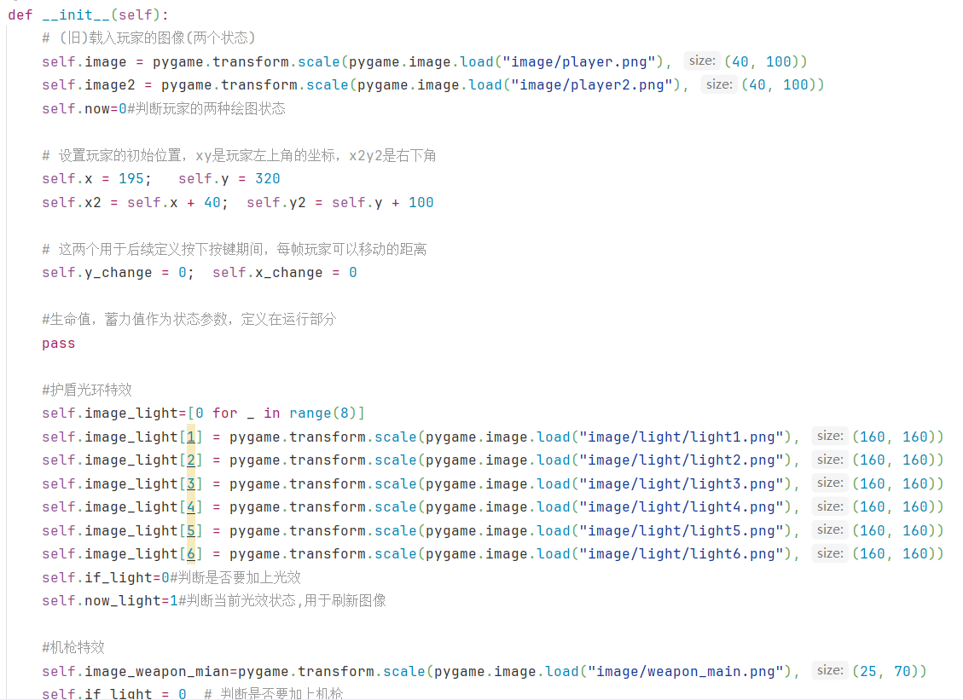
类定义具体展示（玩家类）

Slide 18
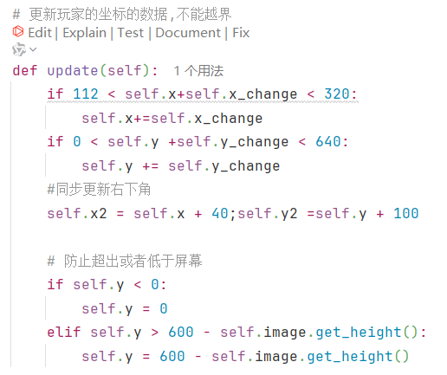
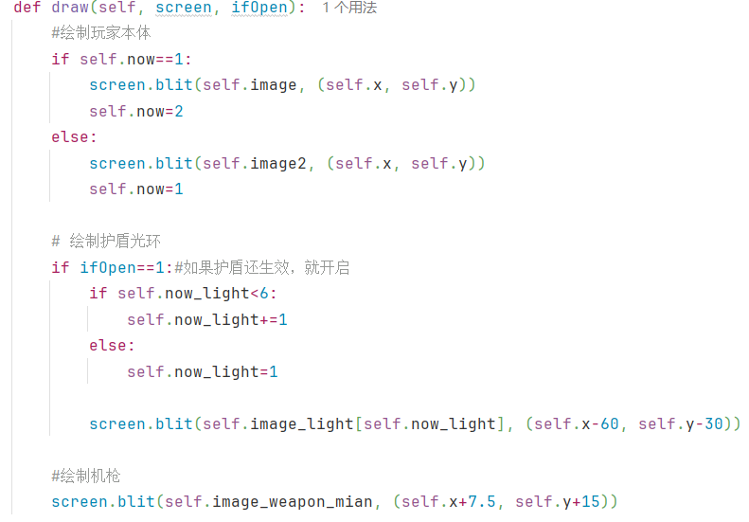

Slide 19
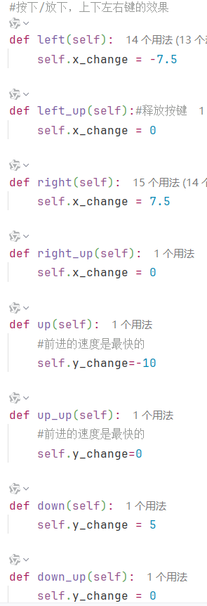
移动函数

Slide 20
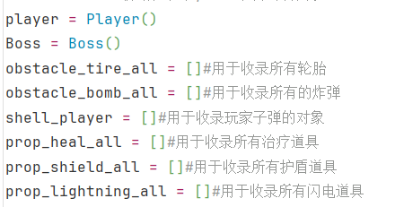
初始化

Slide 21
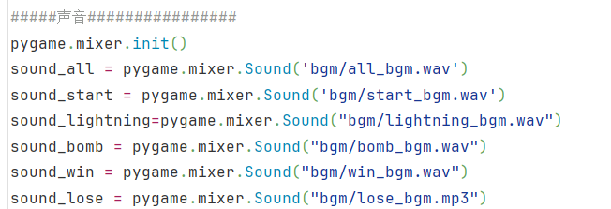
初始化

Slide 22
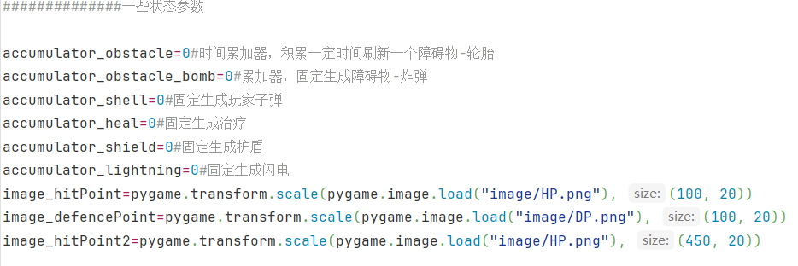
初始化

Slide 23
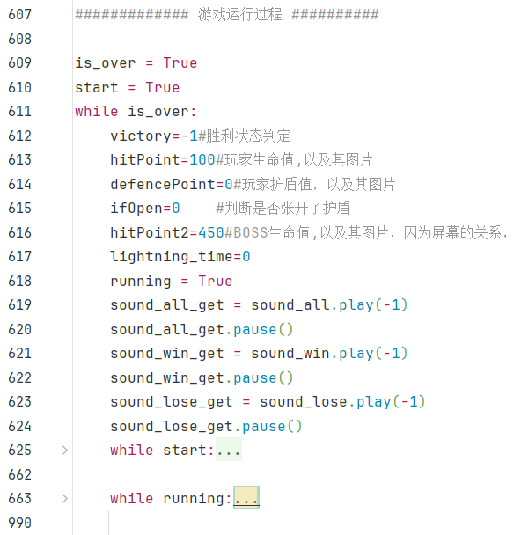
运行总过程

Slide 24
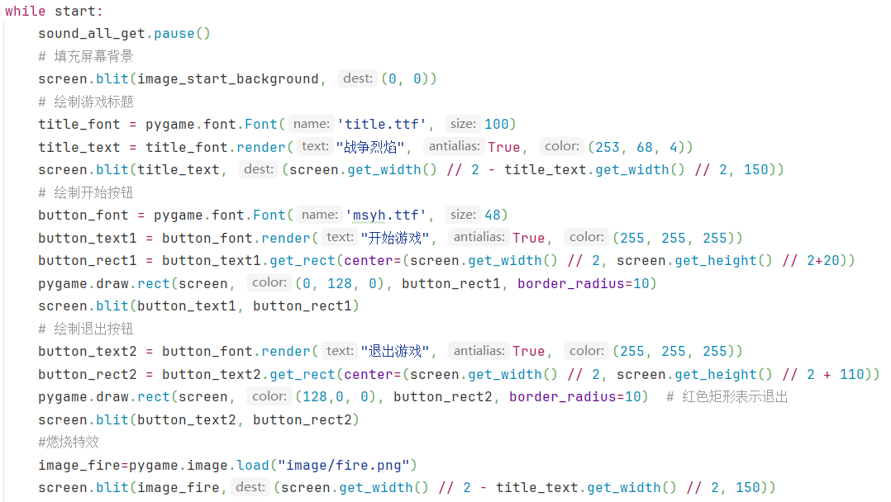
开始界面

Slide 25
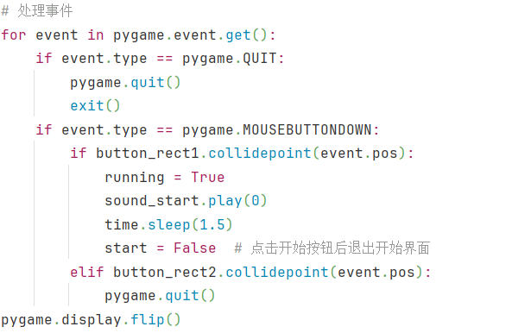
开始界面

Slide 26
游戏主循环

Slide 27
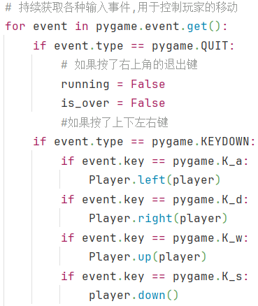
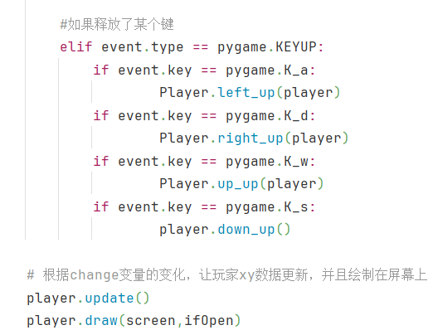
玩家移动

Slide 28
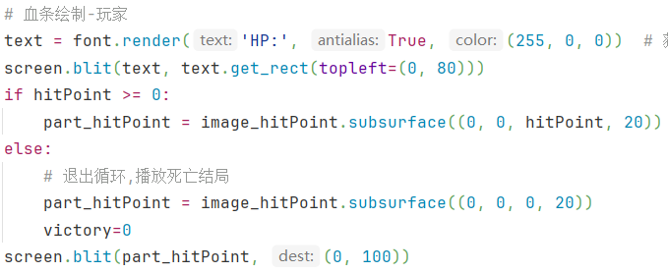
玩家血量

Slide 29
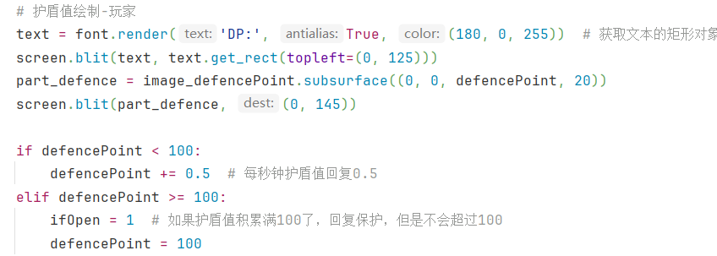
玩家护盾

Slide 30
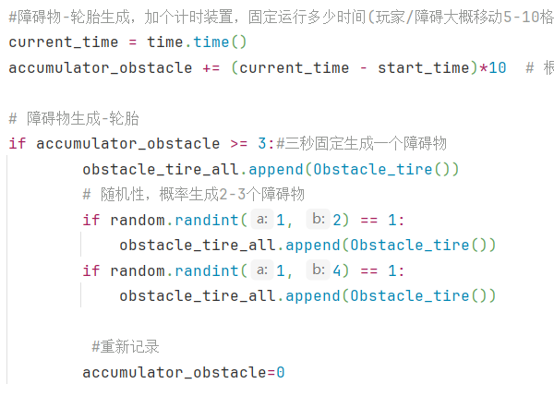
轮胎的随机生成

Slide 31
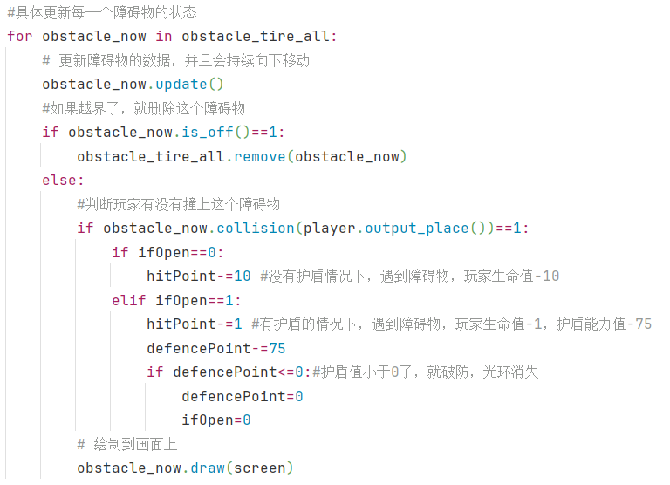
轮胎绘制

Slide 32
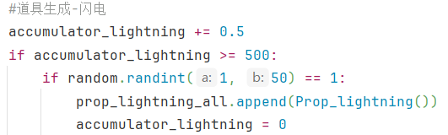
道具展示（闪电为例）

Slide 33
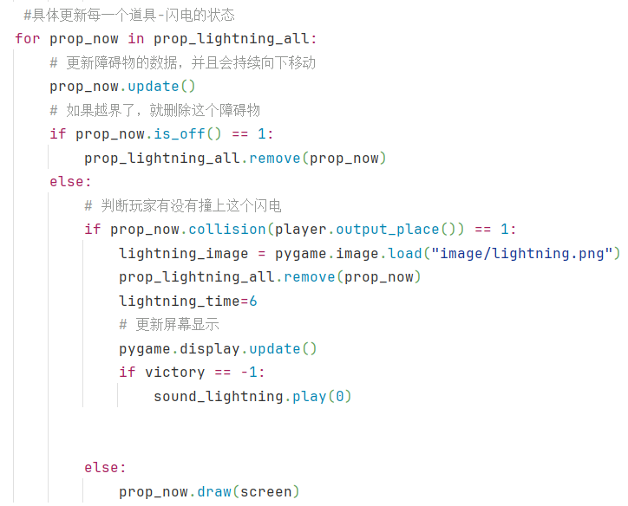

Slide 34
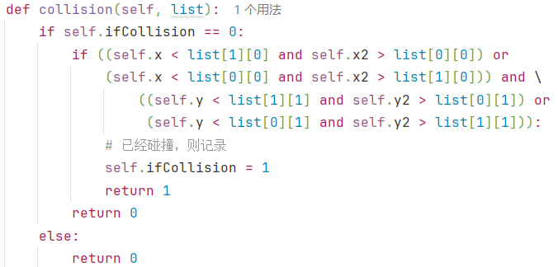
碰撞判定

Slide 35
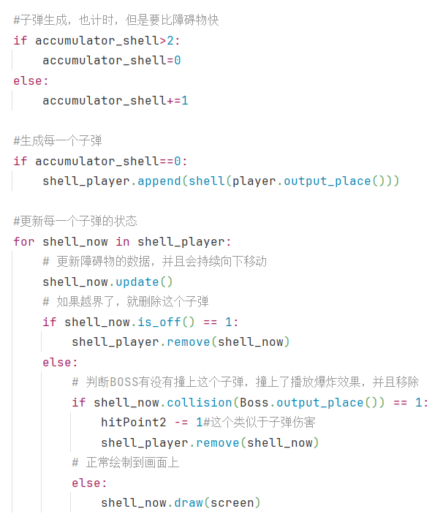
子弹

Slide 36
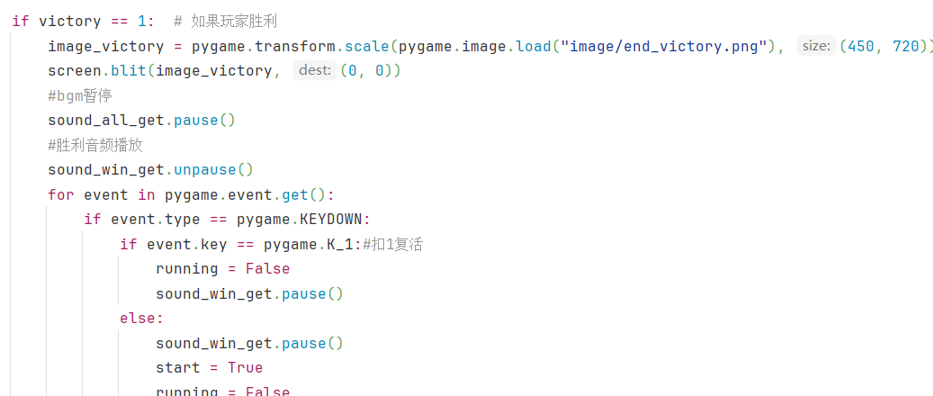
胜利

Slide 37
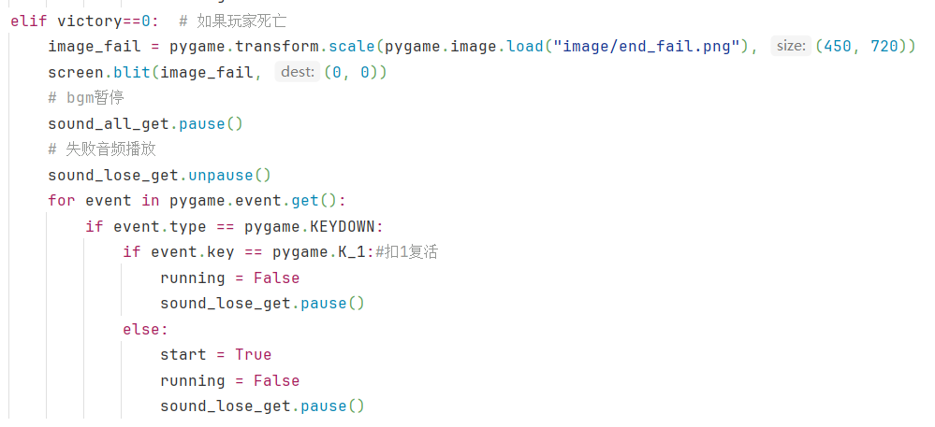
失败

Slide 38
思政
PART FOUR

Slide 39
Python作为一种多用途、高效且易于学习的编程语言，在社会发展的多个领域中发挥着重要作用，并对社会发展产生了积极影响。以下是Python在不同领域中的作用及其对社会发展的帮助：
人工智能与机器学习：Python在人工智能和机器学习领域中被广泛应用，拥有强大的网络功能，如PyTorch和TensorFlow框架，以及Pandas库中的数据可视化。这些技术的应用推动了智能技术的发展，对社会的智能化和自动化产生了深远影响。
数据分析：Python可以用于处理和分析数据，在当今社会发挥着越来越重要的作用。它比其他语言更强大，可以处理数据类型和算法，并具有更多的工具集，成为一个强大的数据分析工具。
环保领域：Python在环保项目中被用于开发应用程序来帮助解决环境问题，如空气质量监测、水资源管理等。这些应用帮助政府和企业更好地管理自然资源，保护环境。
综上所述，Python在教育、人工智能、数据分析、Web开发、科学计算、环保、医疗健康和社会公益等多个领域中发挥着重要作用，推动了社会的发展和进步。作为学生，我们应积极学习Python，掌握基础语法，参与实践项目和开源社区，探索跨学科应用，关注AI和数据分析，培养创新思维，并通过分享和交流不断提升技能，为个人职业发展和社会进步做出贡献。

Slide 40
THANK YOU

